Slide 1



2023-1-EE01-KA220-ADU-000150753
KOOLITUSPROGRAMM
ÕPPEMOODUL 6: Võrgustikutöö
Rahastanud Euroopa Liit. Käesolevas materjalis esitatud seisukohad ja arvamused on üksnes autori(te) omad ega pruugi kajastada Euroopa Liidu ega Haridus- ja Noorteameti seisukohti. Euroopa Liit ega toetuse andja ei vastuta nende eest.

Slide 2
2. TUND: Pärand ja võrgustikutöö kui kodanikuhüved

Slide 3
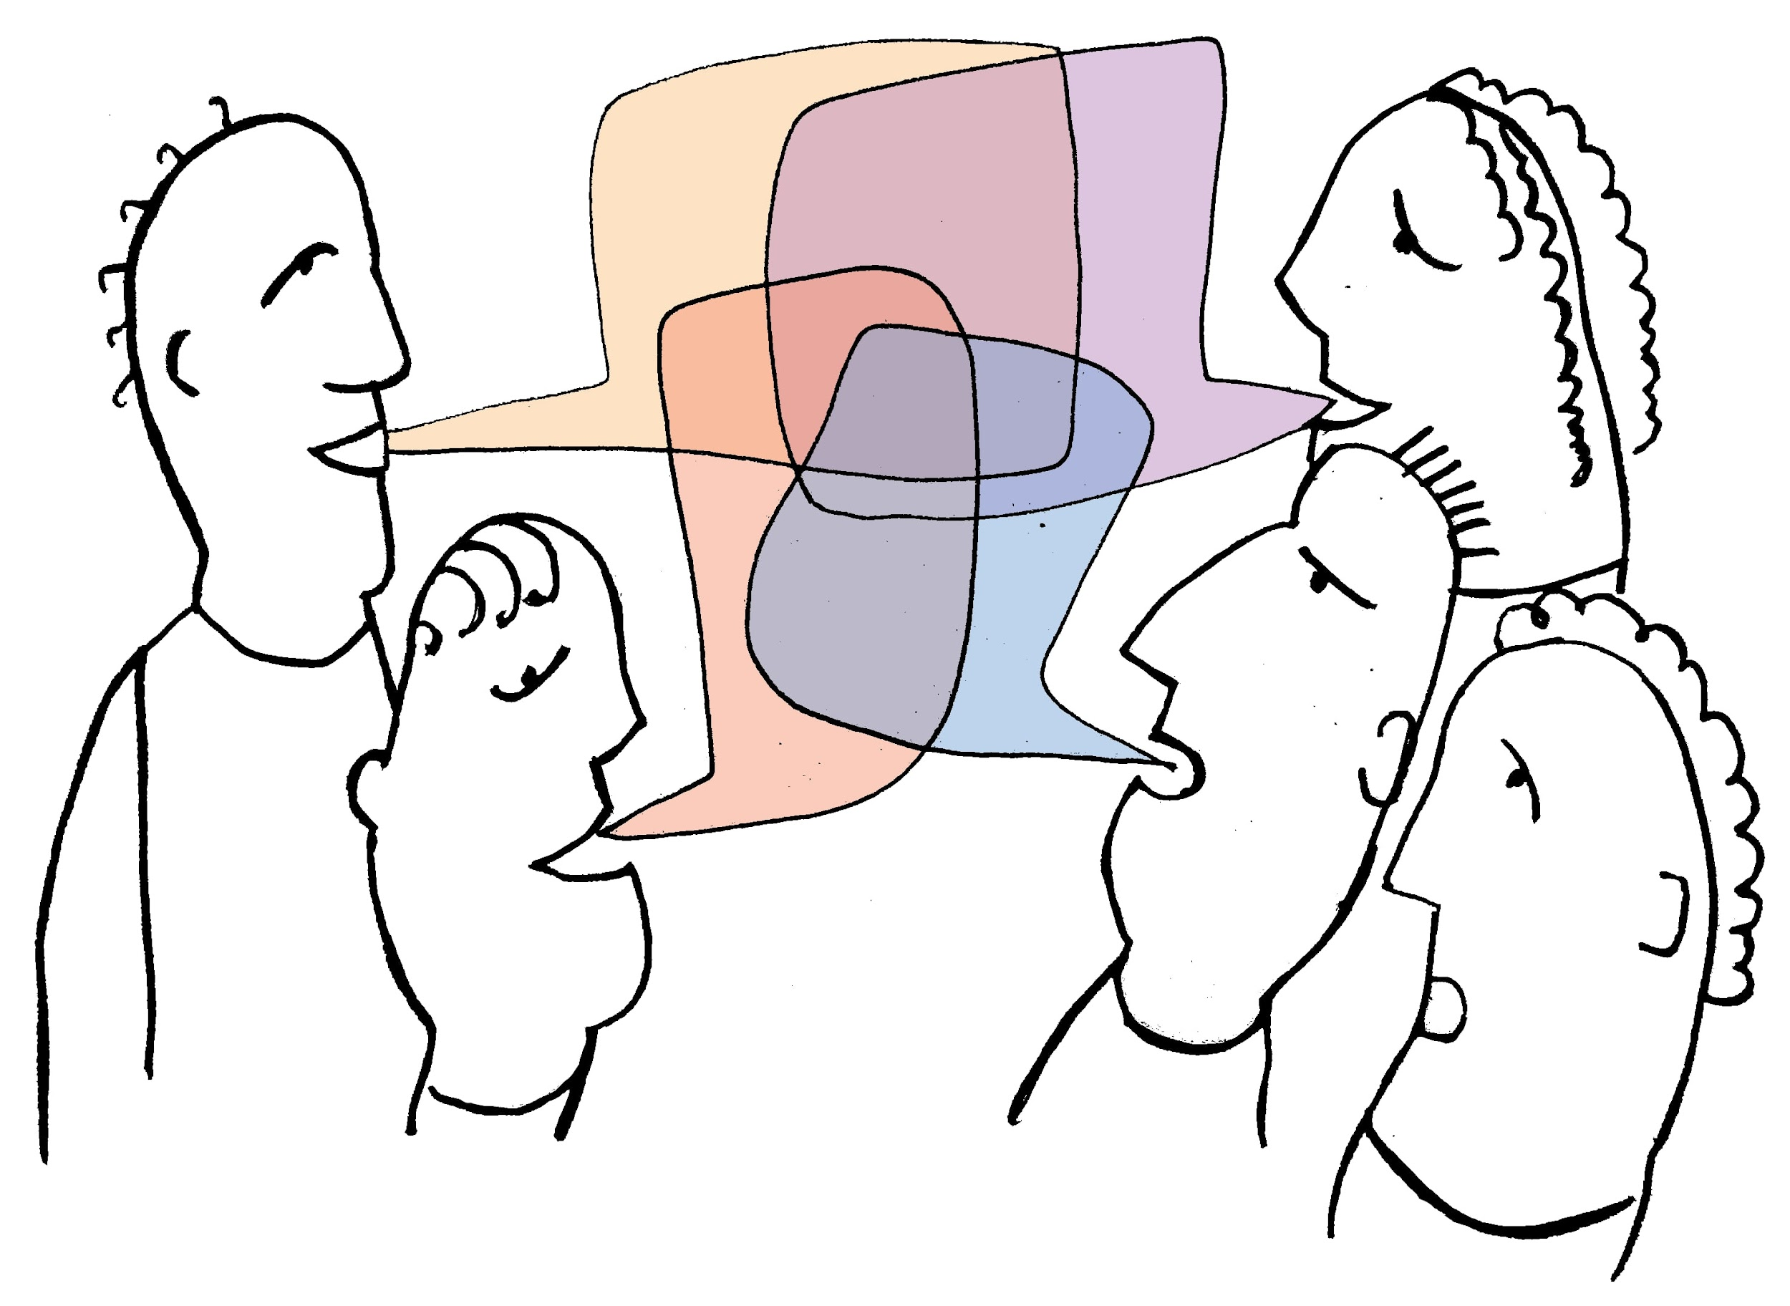
  KOGUKONDADE JA KODANIKE LOOV POTENTSIAAL KOHALIKU PÄRANDI KASUTAMISEL
Pärandi määratlus
Pärand – teatud ühiskonna kultuuri juurde kuuluvad tunnused, nagu traditsioonid, keeled, kunst või ehitised, mis on loodud minevikus ja millel on endiselt ajalooline tähtsus.
Pärand – traditsioonid, väärtused, kultuuripraktikad ja esemed, mis on edasi antud varasematelt põlvkondadelt.
Kultuuripärand on materiaalse ja vaimse pärandi kogum, mis kuulub teatud rühmale või ühiskonnale ja on päritud eelmistelt põlvkondadelt.

Slide 4

  KOGUKONDADE JA KODANIKE LOOV POTENTSIAAL KOHALIKU PÄRANDI KASUTAMISEL
Võrgustunud pärandi põhimõtted
Alusta inimestest.
Lõimi oma tegevus inimeste igapäevaellu.
Pärand on selline, milliseks sa selle kujundad.
Kasuta olemasolevaid väärtusi uuel viisil ja avasta uusi.
Mine kaugemale eilsetest võitlustest.
Paku lahendusi, mitte ära keskendu üksnes probleemidele.
Ava end ja juhi muutust.
Mõtle kriitiliselt võimu ja juhtimise üle.
Aita kujundada pärandist oma piirkonna eripära.
Ära toetu ainult mingile strateegiale.

Slide 5
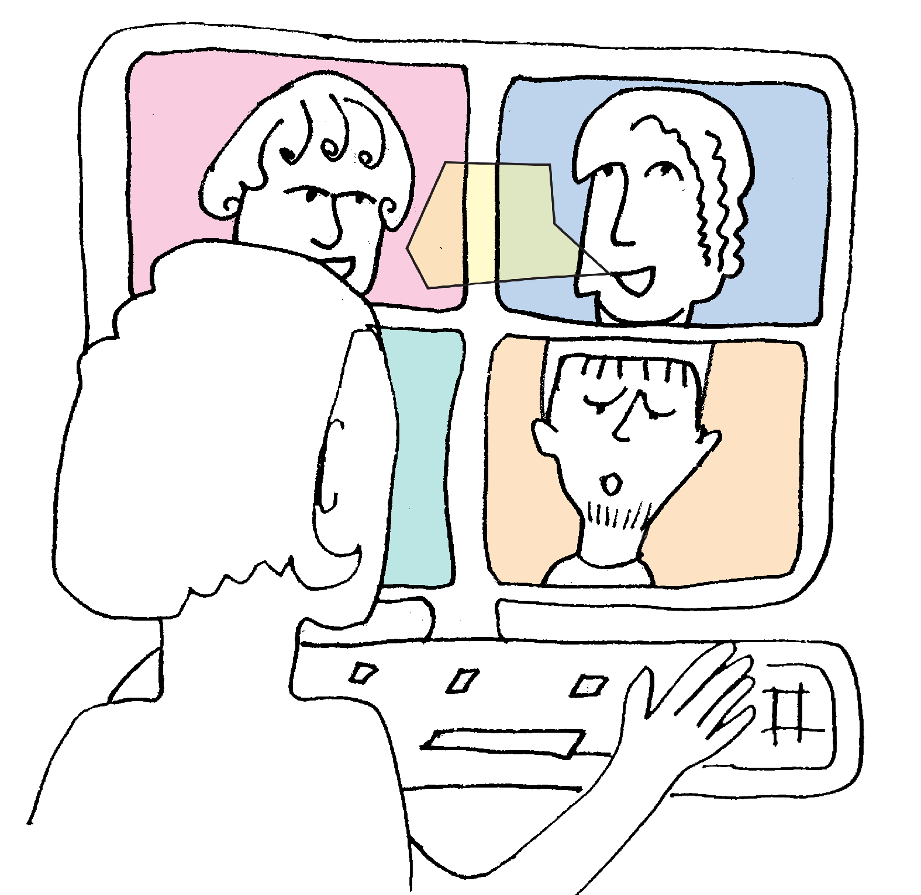
  KOGUKONDADE JA KODANIKE LOOV POTENTSIAAL KOHALIKU PÄRANDI KASUTAMISEL
Kohalikul tasandil ulatuslikud ja koostööl põhinevad võrgustikud
Võrgustunud pärand tähendab, et organisatsioonid on seotud igapäevaste struktuuridega, mis kujundavad paiga toimimist – näiteks nendega, mis on seotud planeerimise ja nõustamise, kogukonnaarengu, täiskasvanuhariduse, tööhõivetoetuse, noorsootöö ning kohaliku meedia tegevustega.
Kohalikul tasandil aitavad sügavad, laiahaardelised ja koostööpõhised võrgustikud projektidel ja organisatsioonidel saavutada rohkem, kui nad suudaksid üksinda. Sellised võrgustikud tugevnevad siis, kui pärandivaldkonna eestvedajatel, vabatahtlikel ja kogukonnajuhtidel on sõnaõigus ning mõju professionaalsete institutsioonide otsustes.

Slide 6

  KOGUKONDADE JA KODANIKE LOOV POTENTSIAAL KOHALIKU PÄRANDI KASUTAMISEL
Pärandiorganisatsioonide vahelised võrgustikud
Võrgustunud pärandi kontseptsioon on kooskõlas reaalsusega, et meil on isiklikud identiteedid erinevatel tasanditel, kuulume eri võrgustikesse ja tunneme kuuluvust mitmel tasandil.
Naabruskonnad on linna põhielemendid – igapäevaste institutsioonide ja meie isikliku ajaloo paik. Me oleme samaaegselt „kohalikud” tänaval, kus elame, ning laiemate kogukondade elanikud. Just linna- ja regionaalsel tasandil – ning laiemalt ka maapiirkondades – jagame kultuurikogemusi, avalikke hüvesid ja kujundame elukogemusest lähtuvat majandusloogikat, mis suunab paikade arengut.

Slide 7

  KOHALIK KULTUURIPÄRAND – KOHT JA AUTENTSUS
Laiem ja sügavam kodanikuosalus
Laiem ja sügavam kodanikuosalus aitab tuua kokku seni kõrvale jäänud kogukonnad, et nad saaksid mõjutada seda, kuidas nende kohaliku piirkonna mälu ja arengut kujundatakse. Kõige ambitsioonikamal tasandil aitab see luua tähendus- ja kuuluvustunnet ning vähendada sotsiaalseid lõhesid.
Sotsiaalsete tulemuste saavutamine pärandiga seotud tegevuste kaudu – näiteks õpitulemuste parandamine koolides või päranditegevuste kasutamine sotsiaalsete „retseptidena” üksilduse või vaimse tervise probleemide leevendamiseks.

Slide 8
  KOHALIK KULTUURIPÄRAND – KOHT JA AUTENTSUS
Võrgustunud pärand
Võrgustunud pärand tähendab piisavate kohalike sidemete olemasolu, et pärandit mõistetaks ja käsitletaks ühise avaliku ressursina, mida toetavad ja rikastavad kogu kogukonna inimesed ja organisatsioonid.
Pärandivaldkonna roll hõlmab jätkuvalt juurdepääsu hõlbustamist pärandiobjektidele, kuid just teiste jõustamine pärandit oma mõtlemisse ja tegevusse lõimida annab võrgustunud pärandile võimaluse avaldada inimestele ja paikadele muutvat mõju. Nii saavad kogukonnad luua pärandit ka ise.
Pärandivaldkonnal peab olema selge arusaam sellest, millised tegurid viivad eduni, samuti vajalikud tööriistad kohalike omavalitsuste tähelepanu ja riiklike institutsioonide toetuse saavutamiseks. Võrgustunud pärand on tõhus viis nende väljakutsete ületamiseks.
Võrgustunud pärandist on kasu ka riiklikul tasandil. Paljudel riiklikel pärandiorganisatsioonidel on küll piirkondlikud esindused, kuid sageli napib neil võimekust pidada kohalikku dialoogi teiste riiklike organisatsioonidega samades linnades ja maakondades.

Slide 9
  PÄRANDI PANUS PAIGAPÕHISE IDENTITEEDI KUJUNDAMISES
Kogukonna ja kohaliku identiteedi tugevdamine
Ilma kohaliku pärandita saab kohalikku toodet vaid jagada, kuid mitte isikupärastada. See hõlmab erinevusi põlvkondade vahel, rahvuslike rühmade vahel, eri usuliste kogukondade vahel jne. Kodanike panus sidemete loomise kaudu kui lisaväärtus on märkimisväärne.
Ametlike institutsioonide panus on vajalik. Samuti tuleks mitteametlike võrgustike ja koostöö tegelikku toetamist käsitleda kui kohalikku arengustrateegiat, millel on muutust loov mõju ja mis tugineb ühiskonna eri rühmade panusele.
Meie elukogemus materiaalses keskkonnas paikades, kus elame, ning meie side nendega, kes seal enne meid on elanud, loob sügava ja tugeva sideme. Kogukonna ja paigapõhise identiteedi tugevdamine uutes kogukonnapiirkondades on oluline panus riigi edukasse arengusse.

Slide 10
  PÄRANDI PANUS PAIGAPÕHISE IDENTITEEDI KUJUNDAMISES
Pärandi ülekandumise potentsiaal
Võrgustunud pärandi potentsiaal on detsentraliseerimise kontekstis väga oluline. Detsentraliseerimine eeldab võrgustunud pärandit, et täita lubadus anda paikadele võimalus teha oma tuleviku kohta kohapeal teadlikke otsuseid ning kujundada tugevam kohalik identiteet.
Volituste ülekandmine keskvalitsuselt kohalikele omavalitsustele ning uute koostööl põhinevate juhtimisstruktuuride loomine tähendab, et linnaregioonide ja maapiirkondade elanikud kujundavad uut identiteeti – uut valitsemisgeograafiat paljudes kohalikes kogukondades.
Kuna pärandialaseid otsuseid ei saa poliitikast lahutada, peavad kogukonnad tagama, et otsustusprotsessid oleksid aktiivsed ja kaasavad. Pärandiga tegelevate rühmade ja organisatsioonide jaoks tähendab see, et poliitiline aktiivsus peab olema nähtav kõikjal – alates paikadest, kus inimesed elavad, kuni koolide ja kogukondadeni. Üha kasvava üleilmse konkurentsi tingimustes inimeste ja investeeringute pärast muutub kohaliku eripära esiletõstmine üha olulisemaks.

Slide 11
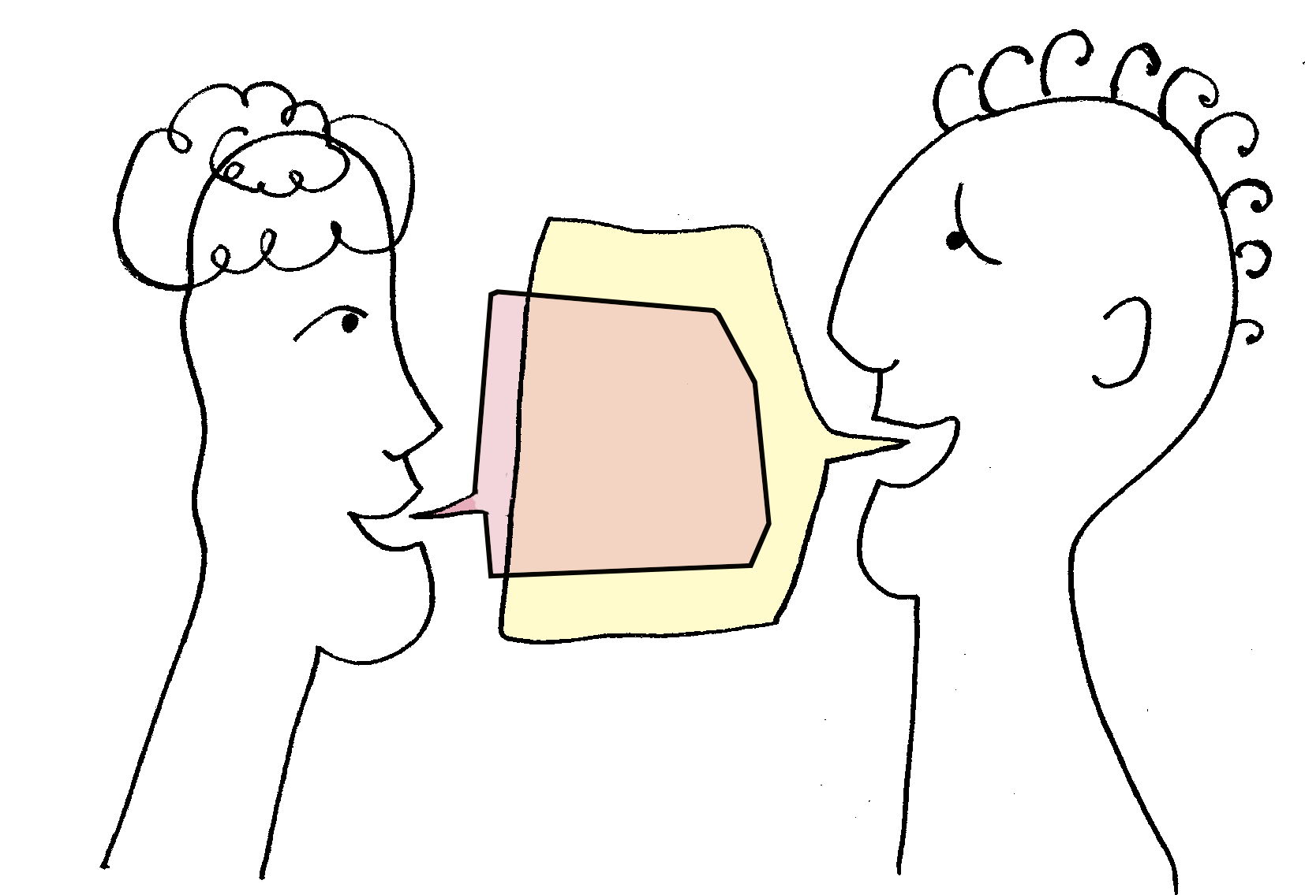
  Parimad tavad
Loovtöötoad
Rahvusvahelise eakate päeva tähistamiseks kutsus Vilniuse Kolmanda Ea Ülikool (U3A) koostöös Molėtai kohaliku kogukonnaga Vilniuse ülikooli noored tudengid ühiselt eakate päeva tähistama ning osalema väga erilises ajurünnakus.
Oluline on märkida, et Leedu territoorium jaguneb viieks etnograafiliseks piirkonnaks: Aukštaitija, Žemaitija, Dzūkija, Suvalkija ja Mažoji Lietuva. Neil on veidi erinev murre, oma toidutraditsioonid, kombed, rahvarõivaste eripärad, laulud, vanasõnad jpm.
Moodustati neli segameeskonda noortest ja eakatest. Valmistati ette küsimused, mis esitati kõigile meeskondadele. Oli lõbus näha, kuidas noored ei osanud ära arvata vanasõnu ega mõista vanu murdesõnu. Samuti ei osanud kõik noored laulda etnograafilisi leedu laule. Teisalt ei tundnud eakad ära tänapäeva lauljaid ega nende laule ega mõistnud noorte kasutatavaid lühendeid. See oli väga lõbus ja huvitav kogemus.
Kõik osalejad jõudsid järeldusele, et põlvkonnad peavad omavahel suhtlema ja koostööd tegema, et paremini üksteist mõista, mitte unustada oma juuri ja kohalikku pärandit ning hoida oma rahva identiteeti.

Slide 12







2023-1-EE01-KA220-ADU-000150753
Aitäh tähelepanu eest
Partnerid
Rahastanud Euroopa Liit. Käesolevas materjalis esitatud seisukohad ja arvamused on üksnes autori(te) omad ega pruugi kajastada Euroopa Liidu ega Haridus- ja Noorteameti seisukohti. Euroopa Liit ega toetuse andja ei vastuta nende eest.

